Slide 1

Smart Home
조태호
소스코드는 github에 있습니다
https://github.com/Taeho-Cho/Cho_Taeho_Portfolio

Slide 2


Smart home
웹 페이지/안드로이드 앱에서 현재 온습도, 소음, 조도 확인
웹 페이지/안드로이드 앱에서 원하는 light 켜기

Slide 3





개발 보드 및 언어
아두이노 우노 (ATMEGA328P)
Android Studio,
HTML, JS
라즈베리파이 3 B+ (Broadcom BCM2837)
메인 개발 언어

Slide 4

프로젝트 설명
라즈베리파이와 아두이노 보드 블루투스 연결
아두이노 보드와 HM-10 블루투스 모듈을 시리얼 연결하고 파이썬을 이용하여 라즈베리파이에서 HM-10 모듈과 블루투스 연결
아두이노에 센서, 도트매트릭스 연결
아두이노 보드에 온습도 센서, 조도 센서, 소리 감지 센서를 연결하여 1초마다 값을 읽어 블루투스를 통해 라즈베리파이로 전송
라즈베리파이 서버
파이썬 flask를 이용하여 웹 서버를 구축하고 클라이언트에서 request가 올 때마다 아두이노에서 받은 센서 값을 response로 보냄
16X2 Character LCD, 4 digit 7 segment display
라즈베리파이 GPIO 핀을 사용하여 16X2 Character LCD에 현재 온습도, 조도, 소음 값을 출력하고 4 digit 7 segment display에 실시간으로 현재 시간 출력
웹 페이지/안드로이드 앱
클라이언트로부터 행과 열을 입력받아 블루투스를 통해 아두이노에 전송
Http request를 통해 현재 센서 값을 서버에서 받아와 화면에 출력하고 불을 켤 도트매트릭스 LED의 행과 열을 입력하여 서버에 전송
라즈베리파이에서 블루투스를 통해 행과 열을 전송받으면 해당 도트매트릭스 LED의 불을 켬

Slide 5
웹 페이지/안드로이드 앱
온습도, 조도, 소음 화면에 출력
어떤 LED를 켤 것인지 입력
H/W 구성도
온습도 센서
조도 센서
소리 센서
불을 켤 LED 입력
센서 값 업데이트
센서 값 읽음
블루투스 연결
라즈베리파이
서버
1초마다 센서 값 전송
HM-10
블루투스 모듈
시리얼 연결
아두이노 우노
어떤 LED인지 전송
서버에서 어떤 LED를 켤 것인지 입력이 들어오면 불을 켬
8X8 도트매트릭스
16X2 Character LCD
현재 온습도, 소도, 소음 표시
4 digit 7 segment display
현재 시간

Slide 6
S/W 구성도
웹 페이지/안드로이드 앱
온습도, 조도, 소리 화면에 표시
불을 켤 LED의 행과 열 입력
request
JSON 데이터 파싱해서 센서 값 update
데이터 전송
아두이노
HM-10 블루투스
온습도 센서
조도 센서
소리 센서
서버에서 어떤 LED를 켜라는 입력이 들어오면 불을 켬
flask 서버
현재 센서 값
센서 값 JSON으로 변환해서 웹으로 전송
블루투스 연결
데이터 받아서 블루투스에 전송
LED 행과 열
thread
GPIO
GPIO
8X8 도트매트릭스
4자리 세그먼트
현재 시간 표시
16X2 Character LCD
현재 온습도, 조도, 소음 표시

Slide 7
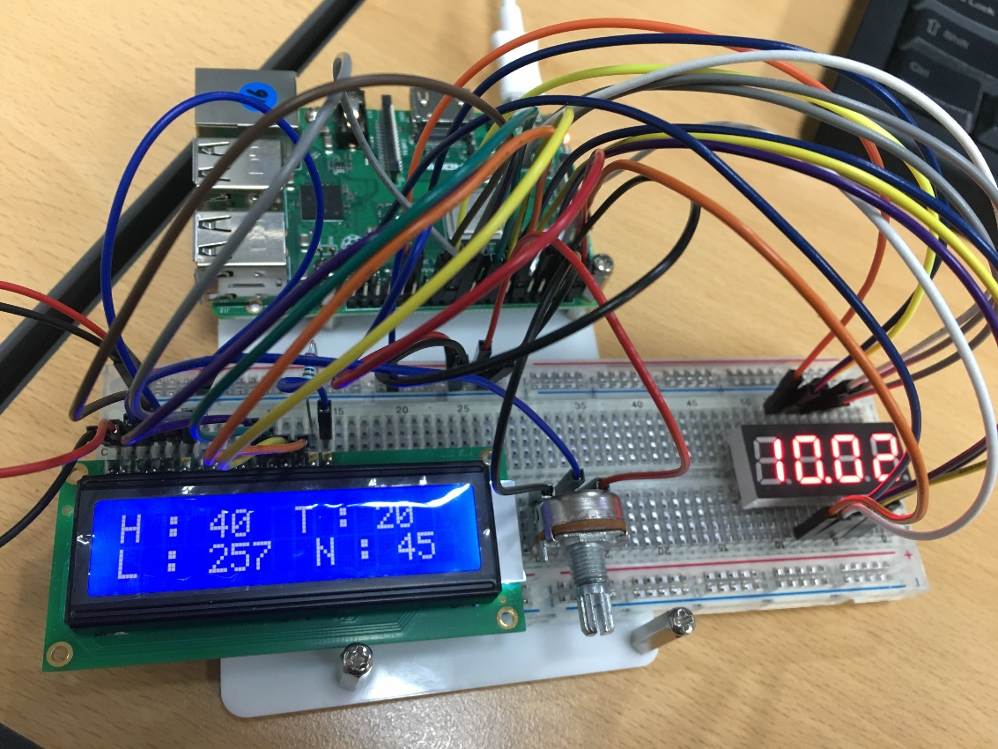
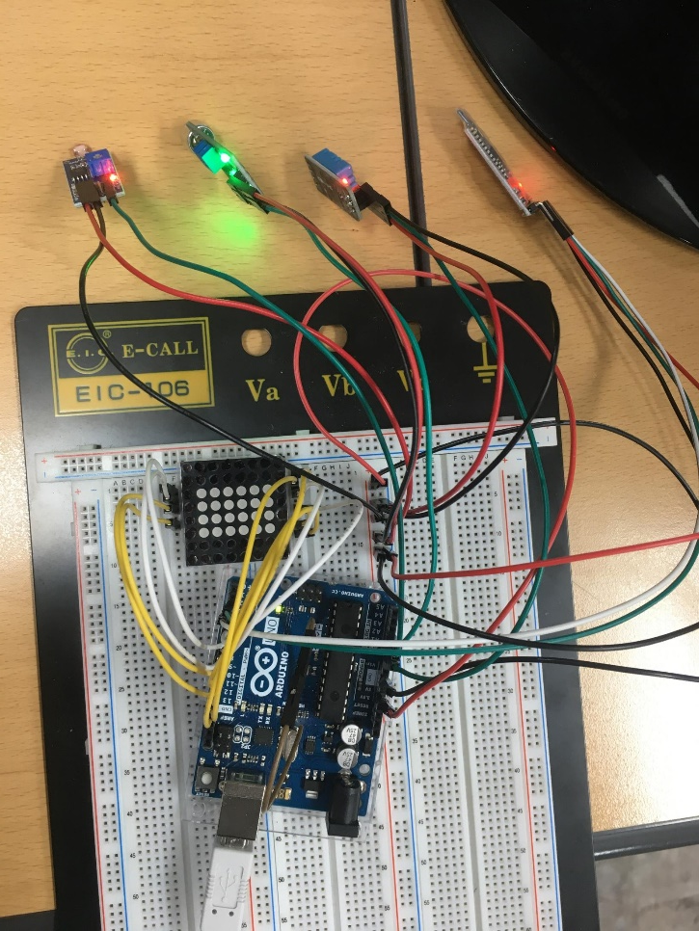
라즈베리파이 & LCD display, 4 digit 7 segment
아두이노 우노 &
블루투스 모듈, 온습도 센서, 조도 센서,
소음 센서, 도트매트릭스

Slide 8
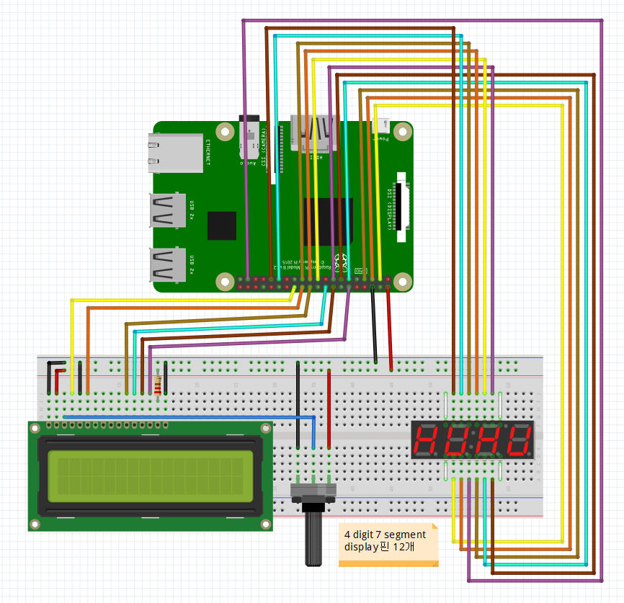
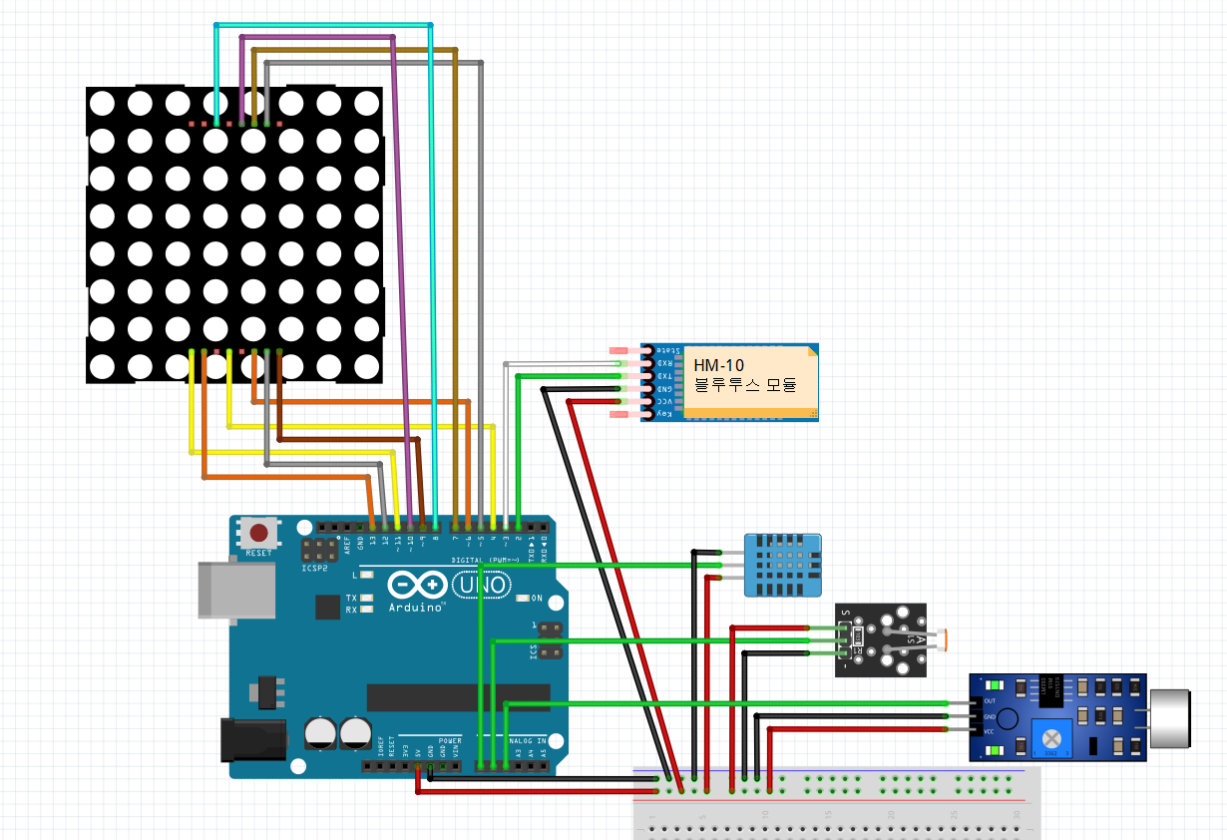
라즈베리파이 & 아두이노 회로도

Slide 9
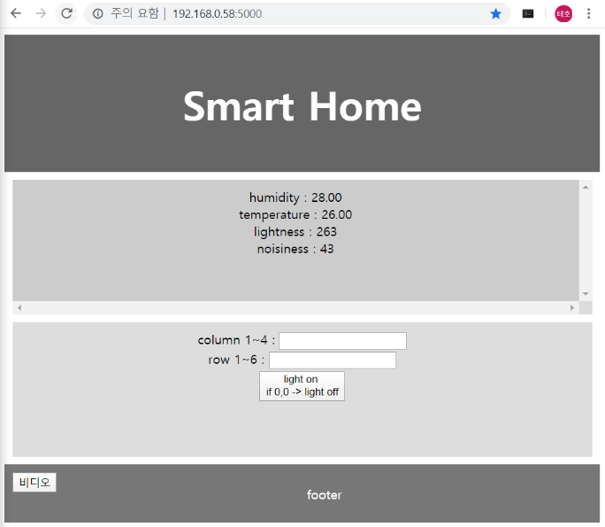
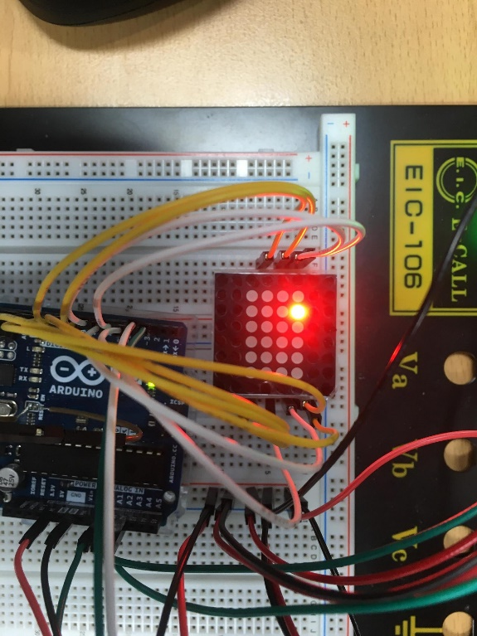
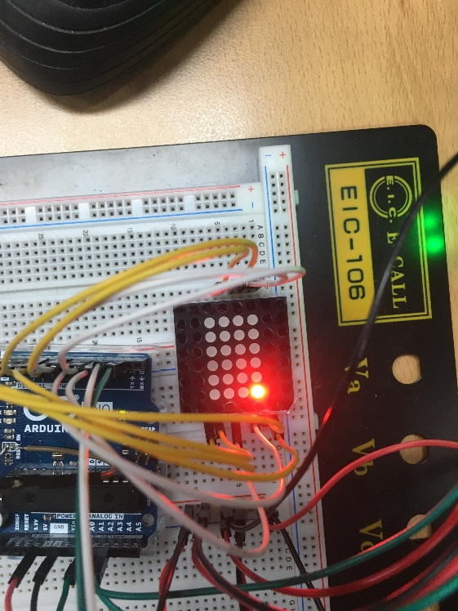
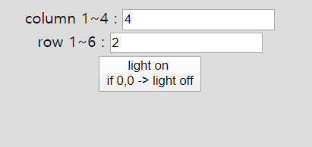
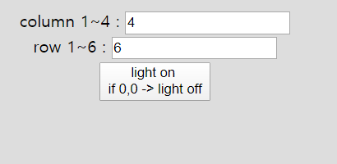
웹 페이지
2초마다 XMLHttpRequest 객체를 사용하여 비동기적으로 센서 값 업데이트
행과 열을 입력받아 도트매트릭스 LED 불켜기

Slide 10
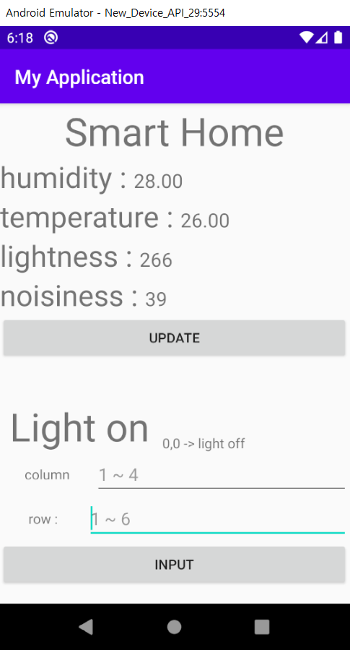
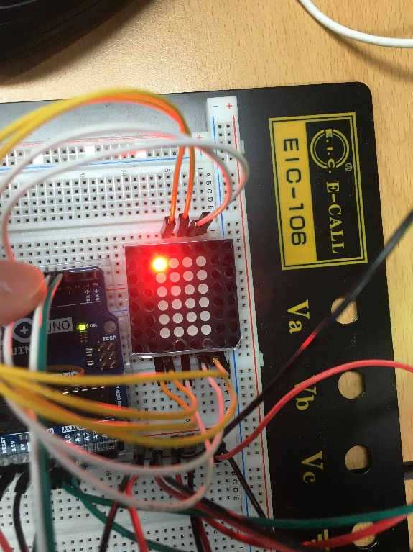
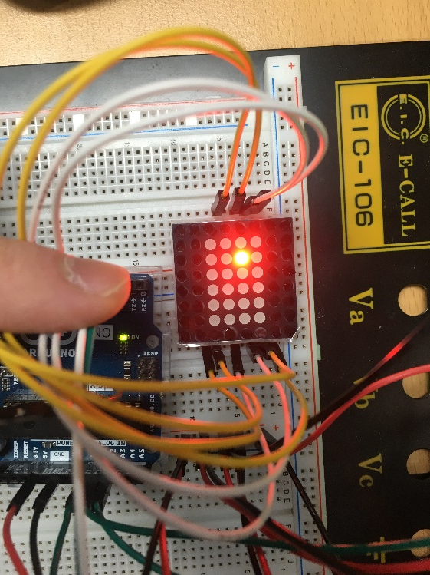
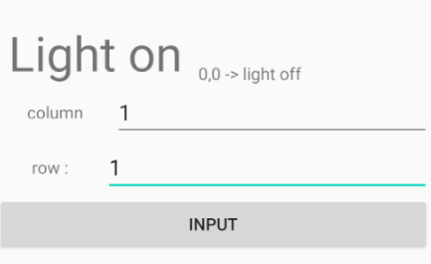
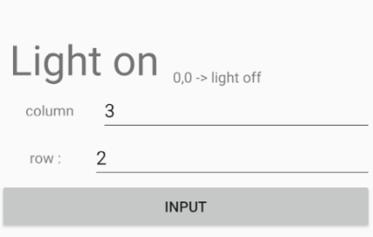
안드로이드 앱
앱을 열면 센서 값을 화면에 출력하고 업데이트 버튼으로 현재 센서 값을 업데이트
행과 열을 입력받아 도트매트릭스 LED 불켜기

